Slide 1
Уроки из Индонезии Апокалипсис
Пастор Хоутман И. Синага

Slide 2
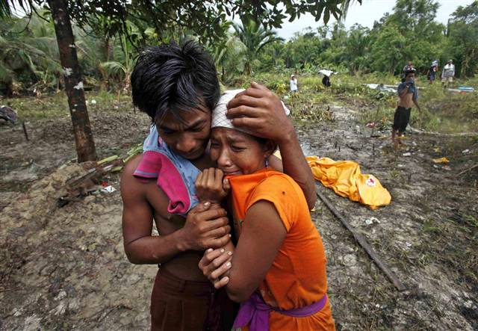
Цунами в Индонезии
От огромной волны цунами 2004 года в Азии в Ачехе погибло по меньшей мере 168,000 человек
В октябре 2010 г. 408 человек погибло после цунами, вызванного сильным землетрясением, произошедшим на Ментавайских островах, на западе Индонезии

Slide 3
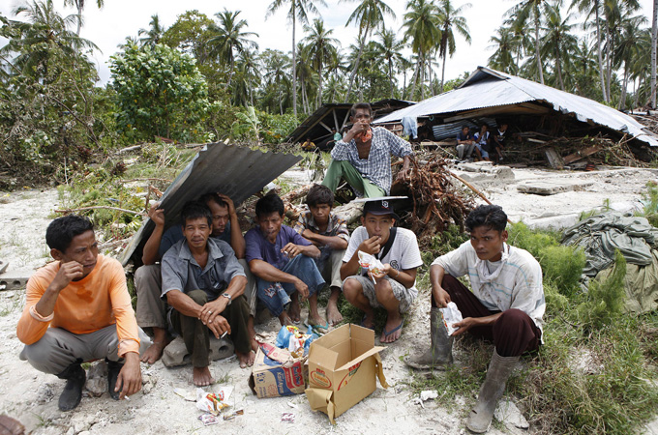
Системы аварийной сигнализации или нет, или же она сломана

Slide 4
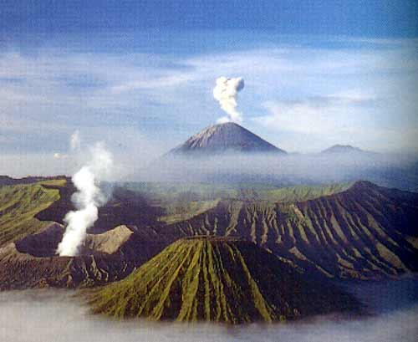
Вулканы считаются самой разрушительной силой в истории человечества.
В Индонезии больше действующих вулканов, чем в любой другой стране . В том числе здесь находятся и несколько всемирно известных вулканов: Кракатау , Тамбора и Мерапи.
За все время в Индонезии произошло около 76 извержений вулканов.
В Индонезии есть 155 центров активного вулканизма. Ява и Бали – наиболее вулканически активные острова в мире, на которых находится 20 ранее активных вулканов.

Slide 5
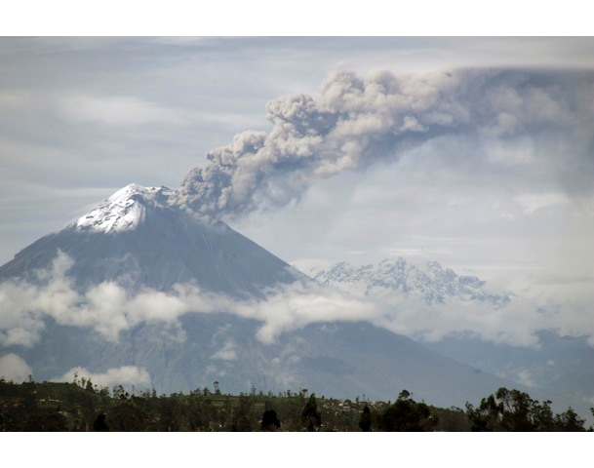
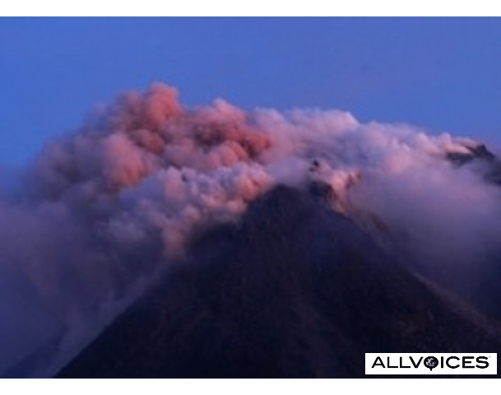
26 Октября 2010 г. произошло извержение вулкана Мерапи.
Один из самых активных вулканов в Индонезии и один из 130 вулканов, входящих в вулканическое кольцо Тихого океана
Извержение Мерапи не было неожиданным. Эвакуация была объявлена. Однако, было сообщено о 25 погибших, включая Мбах Мариджана.

Slide 6
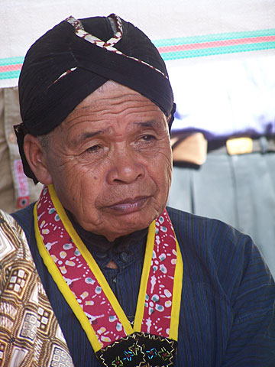
Потеря чувствительности
Мбах Мариджан (хранитель горы Мерапи)
  Назначен на должность султаном Джакарты.
  Самый праведный и духовный человек
  Духовный хранитель
    Совершает Упацара Лабухан, (разновидность ритуальной ежегодной молитвы)на вершине горы 30 числа месяца Раджаб по мусульманскому календарю.

Slide 7
Многие умоляли Мариджана уходить, после того, как власти объявили повышенную готовность к крупному извержению вулкана, которого нельзя избежать.
Мбах Мариджан заявил, что он не получал никаких знаков или знамений
Он провел весь день в молитве Всевышнему о ниспослании безопасности для жителей деревни и их имущества.

Slide 8
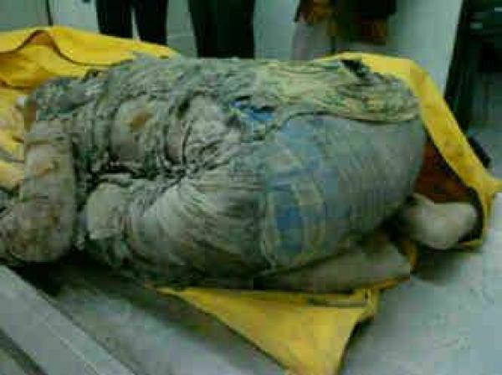
  Он умер, находясь в молитвенной позе.
  Извержение вулкана Мерапи не было неожиданным. Эвакуация уже была объявлена. Однако, было сообщено о 25 погибших, включая Мбах Мариджана.

Slide 9
Роль богословов
“Стремиться к более глубокому пониманию того, что Бог хотел сказать через священное Писание, чтобы затем передать это церкви→Чувствительность
  Доктрина о святилище:
    Показывает Христа…
    Благодаря ему мы получаем ясное представление о тайнах.
    Его служение на небесах проявляется в жизни Его народа на земле, соединяя каждую душу с Богом.
    «Библейская доктрина о святилище церкви АСД является центром притяжения в плане спасения, ступицей теологического колеса, которая объясняет и соединяет всю библейскую истину, которая так дорога для христиан, и особенно те истины, которые были в пренебрежении столетиями.

Slide 10
Роль богословов
  " Библейская доктрина о святилище церкви АСД является центром притяжения в плане спасения, ступицей теологического колеса, которая объясняет и соединяет всю библейскую истину, которая так дорога для христиан, и особенно те истины, которые были в пренебрежении столетиями.
  Е. Уайт“ Доктрина о святилище открыла стройную, законченную и взаимосвязанную систему истины и доказала, что Господь руководил великим адвентистским движением, высвечивая положение народа Божьего и его обязанности.” Великая борьба, 423.
Верно истолковывать знамения времени (Мф. 16:3)
  Для этого требуется духовная проницательность: потеря чувствительности

Slide 11
“Держащийся истинного слова, согласного с учением, чтобы он был силен и наставлять в здравом учении и противящихся обличать” (Тит.1:9)
Установить хорошую систему охранной сигнализации и наладить ее работу.

Slide 12
Помогать членам церкви применять доктрины в повседневной жизни:
  «Все, происходящее в земном святилище является прообразом служения Христа на небесах для очищения Его церкви на земле, поэтому те, кто будут пренебрегать этой истиной, окажутся не готовыми к грядущему Божьему суду, так же как и евреи оказались не готовы к разрушению, которое их постигло».The Sanctuary Questions from the Standpoint of the book of Hebrews, Review and Heralds, 13 Августа 1901.

Slide 13
Подтверждать слова делом

Slide 14
Рабочий материал
Мерапи является одним из 130 вулканов вулканического кольца Тихого океана в Индонезии, Мбах Мариджан заявил, что он не получал никаких знаков или знамений, что гора собирается излить свой гнев, не смотря на то, что на четыре километра по склону вулкана спускались клубы дыма, как сообщает репортер Антары.
По его словам, когда сотни людей, живущих в окрестностях горы, спускались в центры эвакуации, находящиеся в безопасном месте, появилось сообщение, что Мбах Мариджан в понедельник поднялся на пункт наблюдения рядом с вершиной вулкана, на расстоянии примерно двух километров от кратера.
Он провел весь день в молитве Всевышнему о ниспослании безопасности для жителей деревни и их имущества.
И верите вы или нет, но активность вулкана уменьшилась вчера и позавчера, во время визита президента Индонезии Сусило Бамбанг Юдойоно . Было объявлено, что к этому дню гора Мерапи успокоилась, и сотни жителей вернулись в свои дома.
Что касается обязанностей хранителя горы Мерапи, больше ничего не было сообщено и многое было окружено ореолом мистики.
Однако, многие верили, что султан Джакарты выбрал среди своих 'Abdi Dalem' или посвященных слуг, наиболее праведного и духовного, самого достойного должности Хранителя.
В обязанности Мбах Мариджана входит совершать Упацара Лабухан, разновидность ритуальной ежегодной молитвы, на вершине горы 30 числа месяца Раджаб по мусульманскому календарю.
«Мы читали, что Мбах Мариджану поручили быть хранителем вулкана, но что это значит мы точно не знаем» – говорит Фадзли Муса, 29 лет, из Кампунга Пандан, Куала Лумпур.
«Ходили слухи, что он был необычным человеком, в том смысле, что он мог общаться с вулканом, но как именно он это делал было вне нашего понимания», добавляет Фадзли.

Slide 15
Мбах Мариджан – действующий сторож горы Мерапи. Назначение на эту должность исходило от Султана Хаменгкубувоно IX
В случае извержения Мерапи, жители близлежащих деревень всегда ждут его команды к эвакуации.
В 1970 г. он был помощником сторожа. С 1982 г. он является сторожем.
Тело Мбах Мариджана было найдено 26 октября 2010 г., во время извержения Мерапи. Несколько человек, находившихся вместе с ним в его доме, также были найдены мертвыми.
Во время своего интервью о извержении Мерапи в 2006 году, он сказал: «У каждого есть свой долг - у репортера, солдата, полицейского. Мой долг – оставаться здесь».

Slide 16
Извержение Мерапи не было неожиданным. Была даже объявлена эвакуация. Однако, поступили сообщения как минимум о 25 погибших, включая Мбах Магиджана.

Slide 17
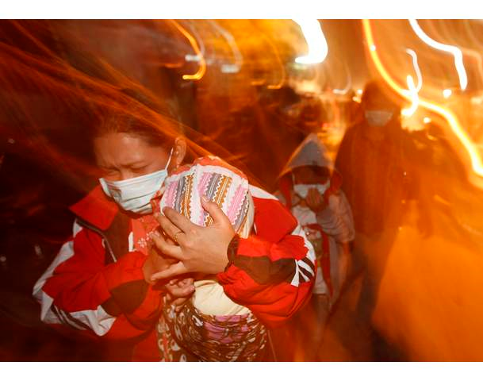
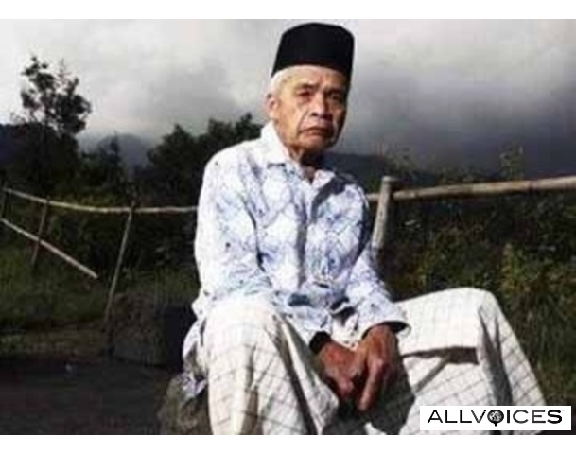
Notes:
The eruption of Mount Merapi was not unexpected. An evacuation had already been ordered. Still, at least 18 deaths were reported.
Everyone living within six miles (10 kilometers) was ordered to leave.

Slide 18
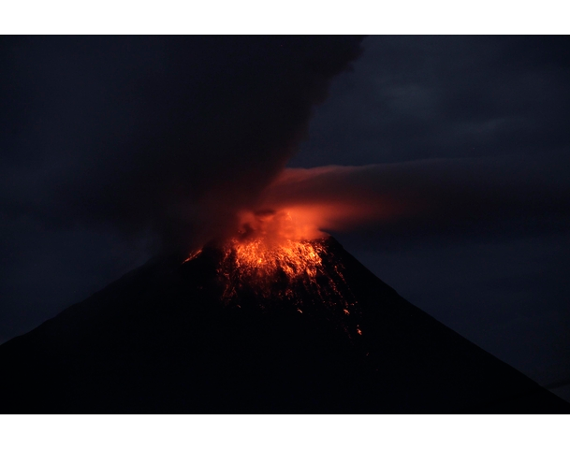

Slide 20
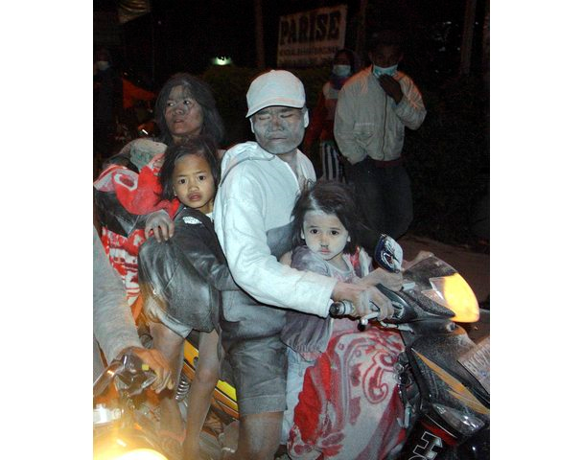
Местные жители, покрытые пеплом после извержения вулкана Синабунг, покидают на мотоциклах свою деревню Брастаджи , окрестности г. Медан, Северная Суматра.

Slide 21
